Slide 1
Cyclow
^{Final Presentation}
^{김영훈, 김수현, 박윤아}

Slide 2
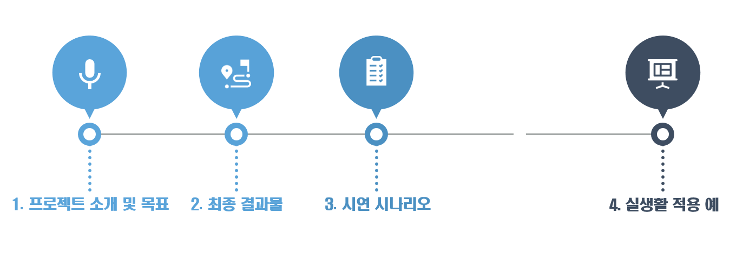

Slide 3
^{프로젝트 소개 및 목표}

Slide 4
^{프로젝트 소개 및 목표}
^{CYCLOW}
^{Recycle}
^{Tensorflow}
^{Tensorflow를 접목시킨 자동 분리수거 함}
소량의 쓰레기를 3종류(캔, 플라스틱, 담배 꽁초)로 나눈다.

Slide 5
^{최종 결과물}

Slide 6
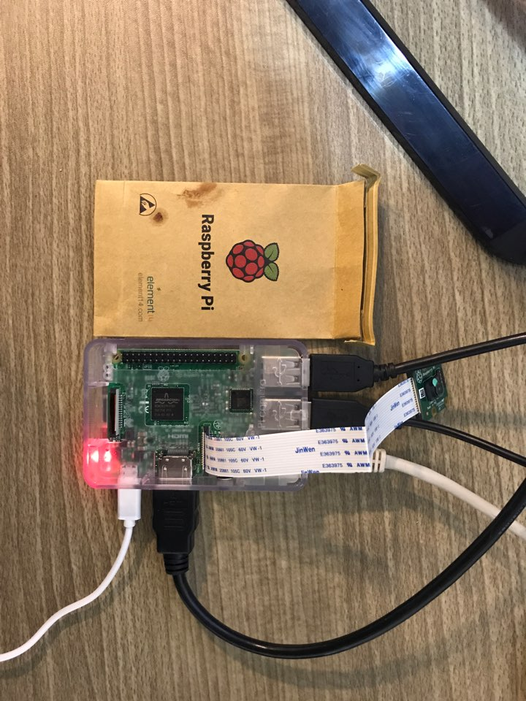
^{최종 결과물}
^{시스템의 전체 구조&구성 요소}
AWS
<Image>
<Processed Image>
<Result value>
Image
OpenCV
Camera
Result value
Tensorflow
Main board
Client(Raspberry Pi)
Socket Communication
Server(AWS)
Server(AWS)

Slide 7
^{시연}

Slide 8
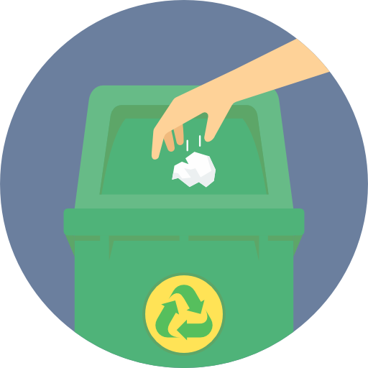
^{시연 시나리오}
^{서비스 과정}
^{STEP 1}
^{STEP 2}
^{STEP 3}
^{쓰레기 투입}
^{쓰레기 분류}
^{결과 표시}

Slide 9
^{시연 영상}
^{플라스틱 분류}

Slide 10
^{시연 영상}
^{캔 분류}

Slide 11
^{실생활 적용 예}
²

Slide 12
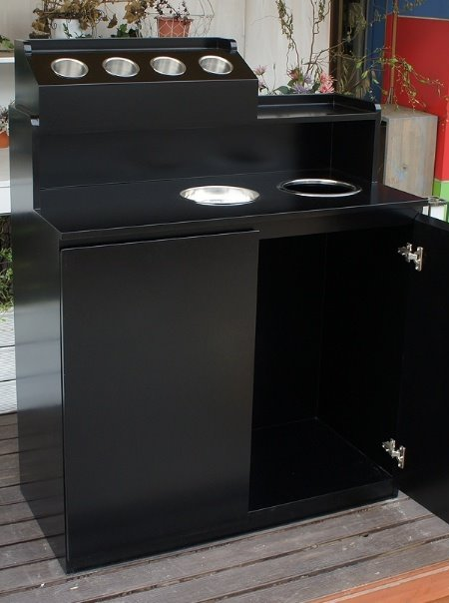
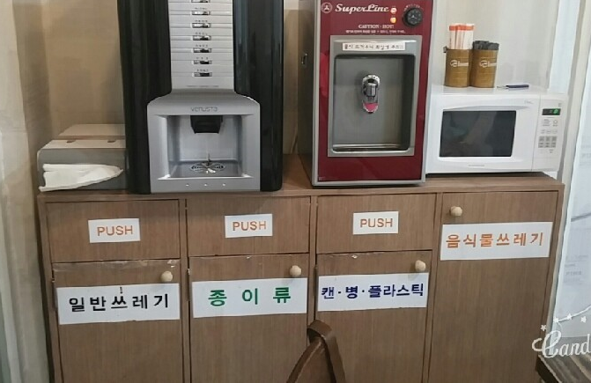
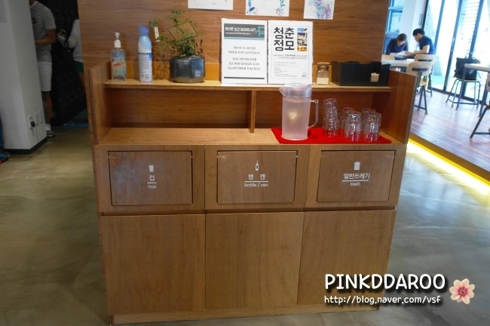
^{실생활 적용 예}
^{카페}

Slide 13
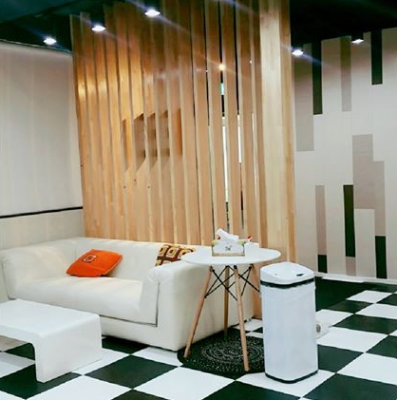
^{실생활 적용 예}
^{회사 휴게실}

Slide 14
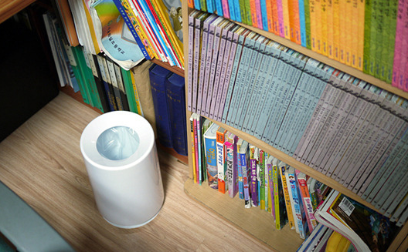
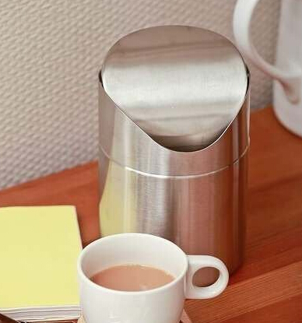
^{실생활 적용 예}
^{가정}

Slide 15
^{T}
^{hank you}

Slide 16
^{출처}
^{이미지 출처}
(AliExpress, https://ko.aliexpress.com/store/product/Mini-Stainless-Steel-Wave-cover-Countertop-Small-trash-can-Kitchen-Desktop-Mini-Wastebasket-Desk-Organizer-Household/510989_32703295006.html)
(Tistory, http://plustwo.tistory.com/769)
(imgrum, http://www.imgrum.org/tag/%ED%9C%B4%EC%A7%80%ED%86%B5%EC%B6%94%EC%B2%9C)
(NAVER블로그, https://m.blog.naver.com/PostView.nhn?blogId=vsf&logNo=220418067436&proxyReferer=https%3A%2F%2Fwww.google.co.kr%2F)
(NAVER블로그, http://blog.naver.com/PostView.nhn?blogId=qhsr0429&logNo=220641457215&parentCategoryNo=2&categoryNo=41&viewDate=&isShowPopularPosts=false&from=postView)
(NAVER포스트, http://post.naver.com/viewer/postView.nhn?volumeNo=8978220&memberNo=22680507)
(NAVER블로그, https://m.blog.naver.com/PostView.nhn?blogId=foryouwi&logNo=220767527388&proxyReferer=https%3A%2F%2Fwww.google.co.kr%2F)

